Slide 1
Статистический анализ рынка ипотечного кредитования в России Выявление значимых социально-экономических факторов
Выполнила:
Михайлова Екатерина,
НИУ ВШЭ
Декабрь, 2014

Slide 2
Цель и задачи исследования
Цель: статистическое исследование социально-экономических факторов, воздействующих на рынок ипотечного кредитования
Для реализации поставленной цели, необходимо осуществить следующие задачи:
1. Изучение состояния рынка ипотечного кредитования в России
2. Выявление значимых социально-экономических факторов, оказывающих влияние на объемы выданных ипотечных жилищных кредитов
3. Учет пространственной принадлежности наблюдений

Slide 3
1. Изучение текущего состояния рынка ипотечного кредитования в России

Slide 4
Текущее состояние рынка ипотечного кредитования
Динамика объемов выданных ипотечных жилищных кредитов (2005-2013 гг.)
Участники рынка ипотечного кредитования (I полугодие 2013 г.)
Объемы выданных ИЖК в 2009 году упали на 418 млн. руб. по сравнению с предыдущим годом
Доля Сбербанка - 52,7% (237 178,6 млн. руб.)
HHI=3278 - высокая степень монополизации рынка
ВТБ24 – 21,7%
Объемы выданных кредитов – 97 670 млн. руб.
Всего 12 банков среди рассмотренных имеют долю в общем объеме выданных кредитов более 1%

Slide 5
Текущее состояние рынка ипотечного кредитования
Высокая процентная ставка по кредиту
Высокие цены на недвижимость с низкой платёжеспособностью населения
За первое полугодие 2013 года наблюдаются в Республике Башкортостан (13,3%), Кабардино-Балкарской и Карачаево-Черкесской Республиках (13,2%).
Наиболее высокие цены на недвижимость (как на первичном, так и на вторичном рынках) наблюдаются в Москве
Модель ипотечного кредитования в России

Slide 6
Стоимость квартир в районах Москвы (декабрь, 2013 г.)
№ | Район | Станции метро | Цена в декабре 2013 года (долл./м2)
1 | Остоженка | Кропоткинская, Парк культуры | 9 767
2 | Арбат | Александровский сад, Арбатская, Библиотека имени Ленина, Боровицкая, Смоленская | 9 756
3 | Китай-город | Китай-город, Кузнецкий Мост, Лубянка, Охотный Ряд, Площадь Революции, Театральная | 9 388
4 | Тверской | Маяковская, Пушкинская, Тверская, Чеховская | 9 302
5 | Якиманка | Новокузнецкая, Полянка, Третьяковская | 8 379
6 | Хамовники | Спортивная, Фрунзенская | 8 313
7 | Красносельский | Комсомольская, Красные Ворота, Сретенский бульвар, Тургеневская, Чистые пруды | 7 594

Slide 7
2. Выявление значимых социально-экономических факторов, оказывающих влияние на объемы выданных ипотечных жилищных кредитов

Slide 8
Анализ воздействия социально-экономических факторов на рынок ипотечного кредитования
Y – объемы выданных ипотечных кредитов, основной показатель, характеризующий рынок ИЖК,
Х1 – относительная ставка процента,
Х2 – занятое население,
Х3 – среднедушевые доходы,
Х4 – строительство жилых домов,
Х5 – ввод жилых помещений,
Х6 – доля семей, собирающихся изменить свои жилищные условия
Х7 – цены на первичном рынке жилья
Х8 – цены на вторичном рынке жилья
Х9 – иностранные прямые инвестиции
Х10 – чистый экспорт

Slide 9
Мультиколлинеарность
Показатели строительства и среднегодовой численности занятых
Среднедушевые доходы населения и цены на рынке жилья (показатели цен на рынке жилья также сильно коррелированы между собой)
Иностранные инвестиции и цены на вторичном рынке жилья
Обозначение | Наименование | Коэффициенты | Стандартная ошибка | R²=0,88 Prob(F)=0,00 F=56,64 α=0,05
 | Константа | 1523,088 | 2105,59
X1 | Относительная ставка | -2331,49 | 2089,36
X2 | Среднегодовая численность занятых | 1,0069** | 0,336
X3 | Среднедушевые доходы | 0,066* | 0,0368
X5 | Ввод жилых домов | 0,593*** | 0,153
X6 | Доля семей, собирающихся изменить свои жилищные условия | 5,78 | 4,7
X7-Х8 | Разница между ценами на первичном и вторичном рынках жилья | 0,05** | 0,022
X9 | Иностранные прямые инвестиции | -0,00029 | 0,0003
X10 | Чистый экспорт | 0,143*** | 0,0276

Slide 10
Если модель верна, то добавление нелинейных переменных не должно помогать объяснять Y (F=6,68) >(Fкр=4,001) – гипотеза о линейности модели отвергается на уровне значимости α=0,05, то есть лучше использовать нелинейную модель
RESET TEST
Обозначение | Наименование | Коэффициенты | Стандартная ошибка | R=0,89 Prob(F)=0,00 F=55,77 α=0,05
 | Константа | 3235,3 | 2126,41
X1 | Относительная ставка | -3214,82 | 2031,43
X2 | Среднегодовая численность занятых | 1,014** | 0,322
Х3 | Среднедушевые доходы | 0,0254 | 0,0387
X5 | Ввод жилых домов | 0,709*** | 0,1539
X3*X6 | Произведение доли семей, собирающихся изменить свои жилищные условия, и среднедушевых доходов | 0,0017** | 0,00068
X6 | Доля семей, собирающихся изменить свои жилищные условия | -27,375 | 13,792
X7-Х8 | Разница между ценами на первичном и вторичном рынках жилья | 0,0535** | 0,02129
X9 | Иностранные прямые инвестиции | -0,0009** | 0,00037
X10 | Чистый экспорт | 0,1195*** | 0,028

Slide 11
3. Учет пространственной принадлежности наблюдений

Slide 12
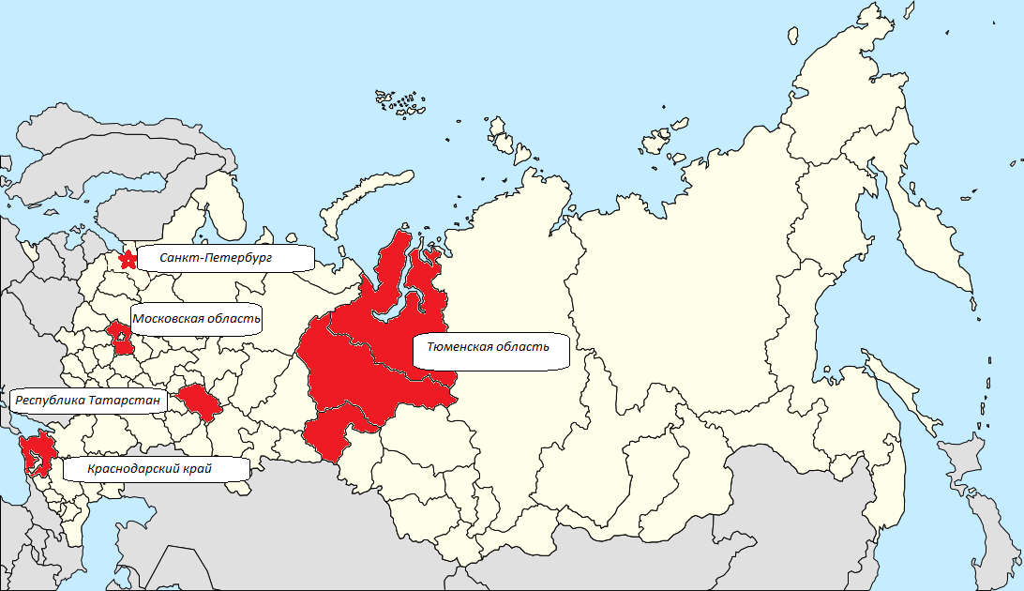
Учет пространственной принадлежности в качестве фактора, влияющего на объемы выданных ипотечных кредитов.

Slide 13
Выводы
Показана возрастающая тенденция объемов предоставленных ИЖК;
Высокая степень монополизации рынка (52% рынка принадлежат Сбербанку)
Были выявлены значимые социально-экономические факторы ИКЖ, а именно: занятое население, ввод жилых помещений, разница между ценами, иностранные инвестиции и чистый экспорт;
Пространственная принадлежность объекта также является значимым фактором в анализе объемов выданных ипотечных

Slide 14
Анализ потенциала участия в традиционных программах ипотечного кредитования Метод индексного анализа

Slide 15
Цель и задачи, методология
Цель - анализ потенциала участия российских домашних хозяйств в ипотечном кредитовании на основе данных обследования КОУЖ
Индексный метод:
1) Признаки потенциала домашнего хозяйства распределяются по трем группам (доменам)
2) На основе трех компонент вычисляется итоговый индекс потенциала участия
Задачи:
1) Оценка потребности в улучшении жилищных условий и намерений домохозяйств
2) Оценка доходных возможностей домохозяйств

Slide 16
Индексный метод
Деление признаков на три домена
Согласованность набора факторов в каждом домене
Вычисление вклада компонент (метод главных компонент)
Нормированная взвешенная сумма – вычисление частных индексов
Итоговый индекс потенциала участия в ипотечном кредитовании как среднее частных

Slide 17
Потребность домохозяйства в улучшении жилищных условий
Состав домохозяйства | Нормативы жилой площади (кв.м.) | Количество домохозяйств в выборке | Количество домохозяйств, занимающих площадь ниже установленной нормы | Процент от числа домохозяйств одного состава
1 | 18 | 2742 | 243 | 8,90%
2 | 36 | 3258 | 1481 | 45,50%
3 | 54 | 2148 | 1663 | 77,40%
4 | 72 | 1314 | 1184 | 90,10%
5 | 90 | 357 | 310 | 86,80%
6 | 108 | 107 | 97 | 90,70%
7 | 126 | 50 | 44 | 88%
8 | 144 | 11 | 10 | 90,90%
9 | 162 | 8 | 8 | 100%
10 | 180 | 4 | 3 | 75%
Постановлением Правительства РФ от 29.08.2005 №541 установлен федеральный стандарт социальной нормы площади жилого помещения в размере 18 кв. метров общей площади жилья на 1 гражданина.
 | Комнат не менее чем членов семьи | Комнат не менее чем членов семьи плюс один | Всего
Площадь не ниже социальной нормы 18 кв.м на чел. | 44,43 | 32,33 | 49,57
Всего | 66,91 | 34,2 | 100
66,91% домашних хозяйств проживают в жилье, в котором на каждого члена семьи приходится по одной комнате (и более)
50,44% домохозяйств занимают жилую площадь ниже установленной социальной нормы

Slide 18
Доходы
Коэффициент доступности жилья в 2011 г. составил 4,3 года
По данным Росстата, средние цены на первичном рынке жилья в 2011 году составили 43686 руб. за кв. м., на вторичном - 48243
Модельные условия кредитования (Сбербанк)
- первый взнос 30%,
- годовая ставка 13,25%,
- срок кредита 20 лет,
- ежемесячный платеж не превышает 50% трудового дохода заемщиков,
- приобретается квартира площадью 54 кв.м.,
-расчетная цена одного квадратного метра равна средней по первичному и вторичному рынкам (45 964,5 руб. за кв. м.)

Slide 19
Домен « Жилищные условия»
Характеристика домена | Доля д/х
Тесно, площадь меньше социальной нормы (18 кв.м. на чел.) | 50,4
Тесно, проживают в общежитии, коммуналке, части индивидуального дома | 6,4
Проживают в съемном жилье | 13,4
Тесно, комнат меньше чем по одной на каждого проживающего | 33,1
Нужен капитальный ремонт | 4,3
Дом до 1970 г. постройки | 39,0
Субъективный показатель: плохое или очень плохое жильё | 10,5
Есть другие взрослые кроме Р и П | 14,3
Характеристика домена | Корреляция компоненты с итоговой шкалой | Показатель согласованности набора без данной компоненты | Вклад компоненты в шкалу домена
Тесно, площадь меньше социальной нормы 18 кв. м. на чел. | 0,375 | 0,270 | 0,445
Тесно, проживают в общежитии, коммуналке, части квартиры | 0,047 | 0,435 | 0,001
Проживают в съемном жилье | 0,118 | 0,418 | 0,113
Тесно, комнат меньше чем по одной на каждого проживающего | 0,444 | 0,230 | 0,466
Нужен капитальный ремонт | 0,100 | 0,420 | 0,085
Дом до 1970 г. постройки | 0,015 | 0,490 | -0,046
Субъективно плохое или очень плохое жильё | 0,147 | 0,406 | 0,070
Есть другие взрослые кроме Р и П | 0,207 | 0,381 | 0,310
Согласованность домена, альфа Кронбаха |  | 0,424

Slide 20
Домен «Доходы и финансовые активы»
Характеристика домена | Доля д/х
Могут платить по ипотеке, ежемесячный платеж <= 50% трудового дохода | 21,2
Есть занятые в регистрируемом сегменте | 67,9
Диверсифицированные источники доходов | 43,7
Сбережений хватит на полгода и более | 6,8
Есть второе жилье: квартира, часть квартиры, комната в коммунальной квартире | 17,5
По совокупному душевому доходу домохозяйство относится к верхним 40% выборки | 41,4
 | Корреляция компоненты с итоговой шкалой | Показатель согласованности набора без данной компоненты | Вклад компоненты в шкалу домена
Могут платить по ипотеке, ежемесячный платеж <= 50% трудового дохода | 0,500 | 0,610 | 0,305
Есть занятые в регистрируемом сегменте | 0,545 | 0,589 | 0,320
Диверсифицированные источники доходов | 0,452 | 0,626 | 0,283
Сбережения | 0,182 | 0,696 | 0,126
Есть второе жилье: квартира, часть квартиры, комната в коммунальной квартире | 0,207 | 0,699 | 0,147
По совокупному душевому доходу домохозяйство относится к верхним 40% выборки | 0,563 | 0,580 | 0,333
Согласованность домена, альфа Кронбаха |  | 0,681

Slide 21
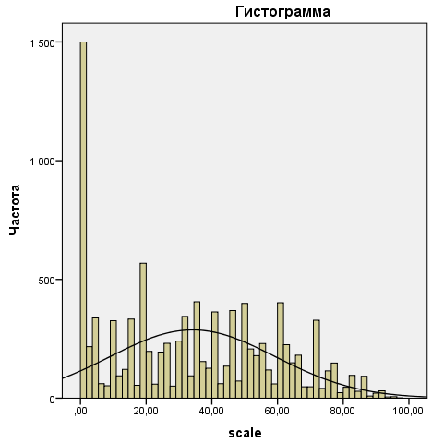
Индекс потенциала участия в ипотеке
 | Потенциал участия в ипотеке | Доходы | Жилищные условия
Семья без детей (в трудоспособном возрасте) | 36,8 | 45,2 | 28,4
Семья с детьми (в трудоспособном возрасте) | 51,1 | 49,2 | 53
Не молодая семья с детьми (в нетрудоспособном возрасте) | 27,6 | 24,5 | 30,6
Не молодая семья без детей (в нетрудоспособном возрасте) | 10,7 | 13,4 | 7,9
Домохозяйство взрослых: не пенсионеры и пенсионеры | 40,1 | 50,5 | 29,6
Многопоколенная семья: не пенсионеры, пенсионеры и дети | 58,5 | 58 | 59
Семья пенсионеров | 10,9 | 13,6 | 8,2
Все домашние хозяйства | 34,16 | 38,16 | 30,15
Среднее значение потенциала для всех домашних хозяйств составляет 34,16.
Самым высоким потенциалом участия в ипотеке обладают смешанные домохозяйства пенсионеров и непенсионеров с детьми – в 1,7 раз выше, чем в среднем по выборке

Slide 22
Спасибо за внимание!

